Slide 1
Módulo 6: Criar um ambiente de redes
AWS Academy Cloud Architecting
Notes:
Bem-vindo ao Módulo 6: Criar um ambiente de redes.

Slide 2

Visão geral do módulo
Seções
Necessidade arquitetônica
Criar um ambiente de rede da AWS
Conectar o ambiente de rede da AWS à Internet
Proteger o ambiente de rede da AWS
Demonstração
Criar uma Virtual Private Cloud
Laboratórios
Laboratório guiado: Criar uma Virtual Private Cloud
Laboratório de desafio: Criar um ambiente de rede da VPC para a cafeteria
Teste de conhecimento
Notes:
Este módulo inclui as seguintes seções:
Necessidade arquitetônica
Criar um ambiente de rede
Conectar o ambiente de rede à Internet
Proteger o ambiente de rede
O módulo também inclui:
Uma demonstração de como criar manualmente uma Virtual Private Cloud (VPC)
Um laboratório guiado em que você criará uma VPC por conta própria
Um laboratório de desafio em que você criará uma VPC, permitirá que recursos privados se conectem à Internet e criará uma camada de segurança para controlar o tráfego de e para recursos privados em sua VPC.
Por fim, você deverá realizar um teste de conhecimento que será usado para avaliar sua compreensão dos principais conceitos abordados neste módulo.

Slide 3
Objetivos do módulo
Ao final deste módulo, você deverá ser capaz de:
Explicar a função básica de uma Virtual Private Cloud (VPC) na rede da Nuvem Amazon Web Services (AWS).
Identificar como conectar o ambiente de rede da AWS à Internet
Descrever como isolar recursos dentro do ambiente de rede da AWS
Criar uma VPC com sub-redes, um gateway da Internet, tabelas de rotas e um grupo de segurança
Notes:
Ao final deste módulo, você deverá ser capaz de:
Explicar a função básica de uma Virtual Private Cloud (VPC) na rede da Nuvem Amazon Web Services (AWS).
Identificar como conectar o ambiente de rede da AWS à Internet
Descrever como isolar recursos dentro do ambiente de rede da AWS
Criar uma VPC com sub-redes, um gateway da Internet, tabelas de rotas e um grupo de segurança

Slide 4
Seção 1: Necessidade arquitetônica
Módulo 6: Criar um ambiente de redes
Notes:
Apresentação da seção 1: Necessidade arquitetônica.

Slide 5









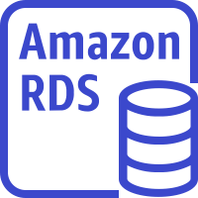
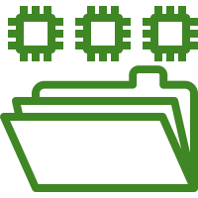




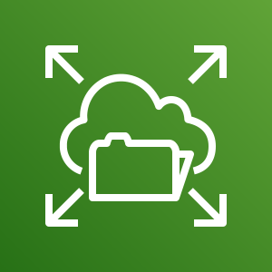



A rede como parte de uma arquitetura maior
Região
VPC
Sub-rede pública
Sub-rede privada
Sub-rede privada
Amazon
CloudFront
Zona de disponibilidade 2
Gateway NAT
Instâncias do EC2
ElastiCache for Memcached
Instância em espera do Amazon RDS
Alvo de montagem do Amazon EFS
Gateway da Internet
Application
Load Balancer
Amazon EC2 Auto Scaling
Amazon EFS
Amazon Route 53
Sub-rede pública
Sub-rede privada
Sub-rede privada
Zona de disponibilidade 1
Gateway NAT
Instância do EC2
ElastiCache for Memcached
Instância primária do Amazon RDS
Alvo de montagem do Amazon EFS
Usuários
Site estático no S3
Notes:
Neste módulo, você aprenderá como projetar uma rede na AWS e criar uma VPC com sub-redes. Você também aprenderá como conectar instâncias em suas sub-redes públicas e privadas à Internet.

Slide 6
Requisito de negócios da cafeteria
A cafeteria deve implantar e gerenciar recursos da AWS em um ambiente de rede seguro e isolado.
Notes:
O negócio da cafeteria tem crescido com consistência. Sofía e Nikhil tornaram-se amigos de alguns dos frequentadores da cafeteria, que são consultores da AWS, e começaram a discutir a arquitetura atual da cafeteria. Olivia, uma das frequentadoras regulares e arquiteta de soluções da AWS, identificou a necessidade de dimensionar os negócios online da cafeteria. A escalabilidade exigirá servidores adicionais para executar a aplicação de pedidos online, mas o tamanho atual da sub-rede é muito pequeno e não consegue suportar esse crescimento. Portanto, eles precisarão rearquitetar alguns aspectos da rede em que a aplicação é executada.
Em uma análise mais aprofundada da arquitetura da cafeteria, Olivia também percebeu uma vulnerabilidade: a porta TCP usada para administrar o servidor de aplicações é acessível à Internet. Sofía explicou que ela e Nikhil precisam ser capazes de gerenciar e fazer manutenção no servidor. Olivia os aconselha a configurar um host bastion para reduzir o acesso público ao servidor e deixá-lo mais seguro.

Slide 7
Seção 2: Criar um ambiente de rede da AWS
Módulo 6: Criar um ambiente de redes
Notes:
Apresentação da Seção 2: Criar um ambiente de rede da AWS.

Slide 8
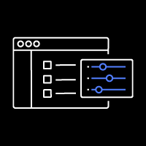

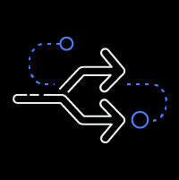
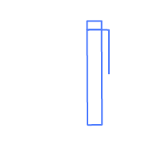
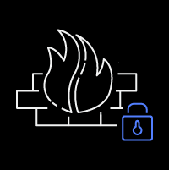
Amazon VPC
Provisione uma seção logicamente isolada da Nuvem AWS na qual seja possível executar recursos da AWS em uma rede virtual que você mesmo define.
Traga sua própria rede
Endereços IP
Sub-redes
Regras de roteamento
Configuração de rede
Regras de segurança
Notes:
A Amazon Virtual Private Cloud (Amazon VPC) é um serviço que permite provisionar uma seção logicamente isolada da Nuvem AWS (chamada de Virtual Private Cloud ou VPC) em que é possível executar seus recursos da AWS.
A Amazon VPC oferece controle sobre seus recursos de rede virtual. Por exemplo, você pode selecionar seu próprio intervalo de endereços IP, criar sub-redes e configurar tabelas de rotas e gateways de rede. Você pode usar IPv4 e IPv6 na VPC para acesso seguro a recursos e aplicações.
Você também pode personalizar a configuração de rede para sua VPC. Por exemplo, você pode criar uma sub-rede pública para seus servidores web que podem acessar a Internet pública. Você pode colocar seus sistemas de back-end (como bancos de dados ou servidores de aplicações) em uma sub-rede privada sem acesso público à Internet.
Por fim, você pode usar várias camadas de segurança para ajudar a controlar o acesso às instâncias do Amazon Elastic Compute Cloud (Amazon EC2) em cada sub-rede. Essas camadas de segurança incluem grupos de segurança e listas de controle de acesso à rede (Network ACLs).

Slide 9
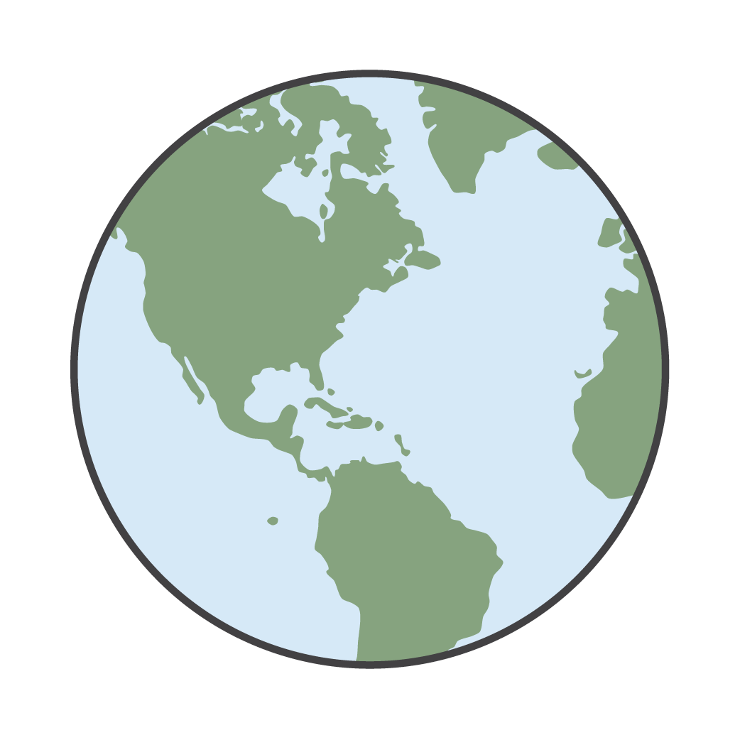
Implantação de VPC
Região
VPC
Zona de disponibilidade A
Zona de disponibilidade B
VPC
Zona de disponibilidade C
Você pode implantar uma VPC em qualquer região da AWS.
Uma VPC pode hospedar recursos compatíveis de qualquer zona de disponibilidade dentro de sua própria região.
Notes:
Uma VPC pertence a uma única região da AWS. Uma VPC abrange todas as zonas de disponibilidade em uma região, para que possa hospedar recursos compatíveis a partir de qualquer zona de disponibilidade na região.

Slide 10
Roteamento sem classe entre domínios (CIDR)
CIDR | Total de endereços IP
/28 | 16
… | …
/20 | 4.096
/19 | 8.192
/18 | 16.384
/17 | 32.768
/16 | 65.536
0.0.0.0/0
10.22.33.44/32
10.22.33.0/24
10.22.0.0/16
= Todos os endereços IP
= 10.22.33.44
= 10.22.33.*
= 10.22.*.*
Notes:
Ao criar uma VPC, você fornece o conjunto de endereços IP privados que deseja que as instâncias em sua VPC usem. Você especifica esse conjunto de endereços como um bloco CIDR (Classless Inter-Domain Routing), por exemplo, 10.0.0.0/16. Este é o bloco CIDR principal da VPC. Você pode atribuir tamanhos de bloco entre /28 (16 endereços IP) e /16 (65.536 endereços IP).
A Amazon VPC tem suporte para endereçamento IPv4 e IPv6 e tem diferentes limites de tamanho para cada bloco CIDR. Por padrão, todas as VPCs e as sub-redes devem ter blocos CIDR IPv4. Você não pode alterar este comportamento. Opcionalmente, você pode associar um bloco CIDR IPv6 à VPC.
Sua VPC pode operar em modo de pilha dupla: seus recursos podem se comunicar por IPv4, IPv6 ou ambos. Os endereços IPv4 e IPv6 são independentes um do outro, portanto é possível configurar o roteamento e a segurança na sua VPC separadamente para IPv4 e IPv6.

Slide 11
Sub-redes: divisão de sua VPC
Uma sub-rede é um segmento ou partição do intervalo de endereços IP de uma VPC em que você pode alocar um grupo de recursos.
As sub-redes não são limites de isolamento
As sub-redes são um subconjunto do bloco CIDR da VPC
Não é possível sobrepor blocos CIDR de sub-rede
Cada sub-rede reside inteiramente dentro de uma zona de disponibilidade
É possível adicionar uma ou mais sub-redes em cada zona de disponibilidade ou em uma zona local
A AWS reserva cinco endereços IP em cada sub-rede
Zona de disponibilidade
Zona de disponibilidade
VPC: 10.0.0.0/22
Sub-rede pública
Sub-rede pública
10.0.0.0/24
251 endereços IP
10.0.2.0/24 251 endereços IP
Sub-rede privada
Sub-rede privada
10.0.1.0/24 251 endereços IP
10.0.3.0/24 251 endereços IP
Exemplo: uma VPC com CIDR /22 inclui um total de 1.024 endereços IP.
Notes:
Você pode dividir uma VPC em uma ou mais sub-redes. Uma sub-rede é um segmento ou partição do intervalo de endereços IP de uma VPC em que você pode isolar um grupo de recursos. É importante lembrar que as sub-redes não são limites de isolamento em torno da aplicação. Em vez disso, são contêineres para políticas de roteamento, tema que abordaremos na próxima seção deste módulo.
Ao criar uma sub-rede, você especifica o bloco CIDR para a sub-rede, que é um subconjunto do bloco CIDR da VPC. Os blocos CIDR de sub-rede não podem se sobrepor.
Embora cada sub-rede deva residir inteiramente em uma zona de disponibilidade e não possa abranger várias zonas, cada zona de disponibilidade pode ter uma ou mais sub-redes. Como opção, é possível adicionar sub-redes em uma zona local. Quando você cria uma sub-rede em uma zona local, a VPC também é estendida para essa zona local. Para obter mais informações sobre como estender os recursos da VPC para uma zona local, consulte Extensão dos recursos da VPC para AWS Local Zones na documentação da AWS.
Como as sub-redes da VPC são mapeadas para zonas de disponibilidade específicas, o posicionamento da sub-rede é uma maneira de garantir que as instâncias do Amazon EC2 sejam distribuídas adequadamente em vários locais.
A AWS reserva os primeiros quatro endereços IP e o último endereço IP em cada bloco CIDR de sub-rede. Por exemplo, em uma sub-rede com bloco CIDR 10.0.0.0/24, a AWS reserva os seguintes cinco endereços IP:
10.0.0.0: endereço da rede
10.0.0.1: roteador local da VPC
10.0.0.2: resolução do Domain Name System (DNS)
10.0.0.3: uso futuro
10.0.0.255: endereço de transmissão de rede
Para obter mais informações sobre VPCs e sub-redes, consulte VPCs e sub-redes na documentação da AWS.

Slide 12
Melhores práticas de design da VPC
Crie uma sub-rede por zona de disponibilidade disponível para cada grupo de hosts que tenham requisitos exclusivos de roteamento.
Divida o intervalo de rede da VPC uniformemente entre todas as zonas de disponibilidade disponíveis em uma região.
Não aloque todos os endereços de rede de uma só vez. Em vez disso, reserve um pouco de espaço de endereço para uso futuro.
Dimensione as sub-redes e o CIDR da VPC de modo a auxiliar um crescimento significativo para as cargas de trabalho esperadas.
Certifique-se de que o intervalo de rede da VPC (bloco CIDR) não se sobreponha a outros intervalos de rede privada da sua organização.
Notes:
Ao configurar uma rede de computadores, considere os seguintes princípios de projeto de rede universal:
Crie uma sub-rede por zona de disponibilidade disponível para cada grupo de hosts que tenha requisitos exclusivos de roteamento.
Divida o intervalo de rede da VPC uniformemente entre todas as zonas de disponibilidade disponíveis em uma região.
Não aloque todos os endereços de rede de uma só vez. Em vez disso, reserve um pouco de espaço de endereço para uso futuro.
Dimensione as sub-redes e o CIDR da VPC de modo a auxiliar um crescimento significativo para as cargas de trabalho esperadas.
Certifique-se de que o intervalo de rede da VPC (bloco CIDR) não se sobreponha a outros intervalos de rede privada da sua organização.
Para obter mais informações sobre como projetar e dimensionar VPCs individuais, consulte Projeto de VPC única da AWS.

Slide 13
Implantação de VPC única
Há casos de uso limitados em que a implantação de uma VPC pode ser apropriada:
Aplicações pequenas e únicas gerenciadas por uma equipe pequena
Computação de Alta Performance (HPC)
Gerenciamento de identidades
Na maioria dos casos de uso, há dois padrões principais para organizar sua infraestrutura: várias VPCs e várias contas.
Notes:
Ao projetar e criar seu ambiente de rede, há um número limitado de casos de uso em que um único ambiente da VPC pode ser apropriado:
Aplicações pequenas e únicas gerenciadas por uma equipe pequena
Ambientes de computação de alta performance (HPC) (como simulações físicas): um único ambiente da VPC tem latência menor do que um espalhado por várias VPCs
Ambientes de gerenciamento de identidades: uma única VPC pode oferecer a melhor segurança.
No entanto, para a maioria dos casos de uso, é necessário um ambiente de várias VPCs. Você pode criar várias VPCs dentro da mesma região ou em regiões diferentes. Você também pode criar várias VPCs na mesma conta da AWS ou em contas da AWS diferentes.

Slide 14
Várias VPCs
Ideal para:
Uma única equipe ou organização, como provedores de serviços gerenciados
Equipes limitadas, o que facilita a manutenção dos padrões e o gerenciamento do acesso
Exceção:
Padrões de governança e conformidade podem exigir maior isolamento das cargas de trabalho, independentemente da complexidade organizacional
Nuvem AWS
VPC
VPC
VPC
VPC
Notes:
Várias VPCs são mais adequadas para uma única equipe ou organização que mantém controle total sobre o provisionamento e o gerenciamento de todos os recursos em cada ambiente de aplicação. Por exemplo, imagine uma única equipe que desenvolve uma grande aplicação de comércio eletrônico. Ela poderá usar esse padrão quando os desenvolvedores tiverem acesso total aos ambientes de desenvolvimento e produção. Esse padrão também é comum com provedores de serviços gerenciados (MSPs) que gerenciam todos os recursos em ambientes de teste e produção.
Para saber mais sobre serviços e melhores práticas para implantações de várias VPCs, consulte:
Conectividade de várias VPCs em uma única região
Conectividade de várias VPCs em múltiplas regiões

Slide 15
Várias contas
Ideal para:
Organizações grandes e organizações com várias equipes de TI
Organizações de médio porte que esperam um crescimento rápido
Por quê?
Pode ser mais desafiador gerenciar o acesso e os padrões em organizações mais complexas
Nuvem AWS
Nuvem AWS
Nuvem AWS
Nuvem AWS
VPC
VPC
VPC
VPC
Notes:
Como mencionado, você pode criar várias VPCs na mesma conta da AWS ou em contas diferentes.
Os padrões de várias contas são mais adequados para clientes corporativos ou organizações que implantam aplicações gerenciadas em várias equipes. Por exemplo, imagine uma organização que ofereça suporte a duas ou mais equipes. Ela pode usar esse padrão para oferecer suporte a desenvolvedores que têm acesso total aos recursos do ambiente de desenvolvimento, mas acesso limitado ou nenhum acesso ao ambiente de produção.

Slide 16
Cotas da Amazon VPC
Cota padrão: 5 VPCs por região por conta *
Nuvem AWS
Região
* A cota padrão é de 5 VPCs por região, mas você pode solicitar um aumento.
Notes:
Esteja ciente das cotas da Amazon VPC. A cota padrão é de cinco VPCs por região. No entanto, você pode solicitar um aumento dessa cota.
Para obter mais informações sobre os limites de serviço da Amazon VPC, consulte Cotas da Amazon VPC na documentação da AWS.

Slide 17

Principais lições da Seção 2
A Amazon VPC permite provisionar VPCs, que são seções isoladas logicamente da Nuvem AWS, em que é possível executar os recursos da AWS.
Uma VPC pertence a apenas uma região e é dividida em sub-redes.
Uma sub-rede pertence a uma zona de disponibilidade ou zona local. Ela é um subconjunto do bloco CIDR da VPC.
Você pode criar várias VPCs na mesma região ou em regiões diferentes e na mesma conta ou em contas diferentes.
Siga as melhores práticas ao projetar sua VPC.
Notes:
Algumas das principais lições desta seção do módulo são:
A Amazon VPC permite provisionar VPCs, que são seções isoladas logicamente da Nuvem AWS, em que é possível executar os recursos da AWS.
Uma VPC pertence a apenas uma região e é dividida em sub-redes.
Uma sub-rede pertence a uma zona de disponibilidade ou zona local. Ela é um subconjunto do bloco CIDR da VPC.
Você pode criar várias VPCs na mesma região ou em regiões diferentes, e na mesma conta ou em contas diferentes.
Siga estas melhores práticas ao projetar sua VPC:
Crie uma sub-rede por zona de disponibilidade para cada grupo de hosts que tenham requisitos exclusivos de roteamento.
Divida o intervalo de rede da VPC uniformemente entre todas as zonas de disponibilidade disponíveis em uma região.
Não aloque todos os endereços de rede de uma só vez. Em vez disso, reserve um pouco de espaço de endereço para uso futuro.
Dimensione as sub-redes e o CIDR da VPC de modo a auxiliar um crescimento significativo para as cargas de trabalho esperadas.
Certifique-se de que o intervalo de rede da VPC não se sobreponha a outros intervalos de rede privada da sua organização.

Slide 18
Seção 3: Conectar o ambiente de rede da AWS à Internet
Módulo 6: Criar um ambiente de redes
Notes:
Apresentação da Seção 3: Conectar o ambiente de rede da AWS à Internet.

Slide 19
Criar uma sub-rede pública
Gateways da Internet
Usuários
Permitem a comunicação entre recursos em sua VPC e na Internet
São dimensionados horizontalmente, redundantes e altamente disponíveis por padrão
Fornecem um alvo nas tabelas de rotas de sub-rede para o tráfego roteável pela Internet
Gateway da Internet <igw-id>
VPC: 10.0.0.0/16
Sub-rede pública: 10.0.0.0/24
Instância do EC2:
Endereço IP privado – 10.0.0.5
Endereço IP público – 198.51.100.2
Notes:
Agora que você sabe como projetar e criar um ambiente de rede isolado para suas cargas de trabalho, vamos ver como conectá-lo à Internet.
Um gateway da Internet é um componente da VPC que permite a comunicação entre recursos em sua VPC e a Internet. Ele é dimensionado horizontalmente, redundante e altamente disponível. Um gateway da Internet oferece suporte para tráfego IPv4 e IPv6. Um gateway da Internet tem duas finalidades: A primeira é fornecer um alvo em suas tabelas de rotas da VPC para tráfego roteável pela Internet. Em segundo lugar, o gateway da Internet realiza a conversão de endereços de rede (NAT) para instâncias que receberam endereços IPv4 públicos.
Para deixar uma sub-rede pública, é preciso primeiro criar um gateway da Internet e associá-lo à sua VPC.

Slide 20
Direcionamento de tráfego entre recursos da VPC
Tabelas de rotas são necessárias para direcionar o tráfego entre recursos da VPC
Cada VPC tem uma tabela de rotas principal (padrão)
Todas as sub-redes devem ser associadas a uma tabela de rotas
Você pode criar tabelas de rotas personalizadas
Melhor prática:: use tabelas de rotas personalizadas para cada sub-rede.
Gateway da Internet <igw-id>
VPC: 10.0.0.0/16
Sub-rede pública: 10.0.0.0/24
Instância do EC2:
Endereço IP privado – 10.0.0.5
Endereço IP público – 198.51.100.2
Tabela de rotas pública
Destino | Alvo
10.0.0.0/16 | local
0.0.0.0/0 | <igw-id>
Notes:
Em seguida, você deve atualizar a tabela de rotas associada à sub-rede que deseja conectar à Internet. Uma tabela de rotas contém um conjunto de regras, chamadas de rotas. As rotas são usadas para determinar para onde o tráfego de rede é direcionado.
Quando você cria uma VPC, a tabela de rotas principal é criada automaticamente. Inicialmente, a tabela de rotas principal (e todas as tabelas de rotas em uma VPC) contém apenas uma única rota local que permite a comunicação para todos os recursos na VPC. Você não pode modificar a rota local em uma tabela de rotas. Quando você executa uma instância na VPC, a rota local abrange automaticamente essa instância. Você não precisa adicionar a nova instância a uma tabela de rotas. Você pode criar outras tabelas de rotas para sua VPC.
Cada sub-rede da VPC deve ser associada a uma tabela de rotas, que controla o roteamento para a sub-rede. Se você não associar explicitamente uma sub-rede a uma tabela de rotas específica, a sub-rede será associada implicitamente à tabela de rotas principal e vai utilizá-la. Uma sub-rede só pode ser associada a uma única tabela de rotas por vez, mas é possível associar várias sub-redes a uma mesma tabela de rotas.
Você pode criar tabelas de rotas personalizadas para cada sub-rede para permitir o roteamento granular para destinos.
Para enviar tráfego não local pelo gateway da Internet para a Internet, crie uma rota com destino 0.0.0.0/0 e alvo <igw-id> na tabela de rotas associada à sub-rede.

Slide 21


Remapeamento de um endereço IP de uma instância para outra
Endereços IP elásticos
Internet
Gateway da Internet <igw-id>
São endereços IPv4 públicos e estáticos associados à sua conta da AWS
Podem ser associados a uma instância ou a uma interface de rede elástica
Podem ser remapeados para outra instância em sua conta
São úteis para redundância quando balanceadores de carga não são uma opção
VPC: 10.0.0.0/16
Sub-rede pública: 10.0.10.0/24
Endereço IP privado: 10.0.10.5 Endereço IP elástico: 198.51.100.2
Endereço IP privado: 10.0.10.6 Endereço IP elástico: 198.51.100.2
Sub-rede privada: 10.0.20.0/24
Instância do EC2: Endereço IP privado – 10.0.20.5
Notes:
Em seguida, verifique se suas instâncias têm endereços IP públicos ou elásticos.
Um endereço IP elástico é um endereço IPv4 estático e público projetado para computação em nuvem dinâmica. Você pode associar um endereço IP elástico a qualquer instância ou interface de rede elástica para qualquer VPC em sua conta. Com um endereço IP elástico, você pode mascarar a falha de uma instância remapeando rapidamente o endereço para outra instância na VPC. Associar o endereço IP elástico à interface de rede tem uma vantagem sobre associá-lo diretamente à instância. Você pode mover todos os atributos da interface de rede de uma instância para outra em uma única etapa.

Slide 22
Conexão de sub-redes privadas à Internet
Usuários
Gateways NAT
Tabela de rotas pública
Gateway da Internet <igw-id>
Permitem que instâncias em uma sub-rede privada iniciem tráfego de saída para a Internet ou outros serviços da AWS
Impedem que instâncias privadas recebam solicitações de conexão de entrada da Internet
Destino | Alvo
10.0.0.0/16 | local
0.0.0.0/0 | <igw-id>
VPC: 10.0.0.0/16
Sub-rede pública: 10.0.10.0/24
Gateway NAT <nat-id>
Tabela de rotas privada
Destino | Alvo
10.0.0.0/16 | local
0.0.0.0/0 | <nat-id>
Sub-rede privada: 10.0.20.0/24
Instância do EC2: Endereço IP privado – 10.0.20.5
Notes:
Para conectar instâncias em sua sub-rede privada à Internet ou a outros serviços da AWS, você precisa de um gateway de conversão de endereços de rede (NAT). Um gateway NAT permite que instâncias em uma sub-rede privada se conectem à Internet ou a outros serviços da AWS, mas impede que a Internet inicie uma conexão com essas instâncias.
Para criar um gateway NAT, você deve especificar uma sub-rede pública na qual o gateway NAT residirá. É também necessário especificar um endereço IP elástico para associá-lo ao gateway NAT. Depois de criar um gateway NAT, você deverá atualizar a tabela de rotas associada a uma ou mais de suas sub-redes privadas para apontar o tráfego vinculado à Internet para o gateway NAT. Assim, as instâncias em suas sub-redes privadas podem se comunicar com a Internet.

Slide 23


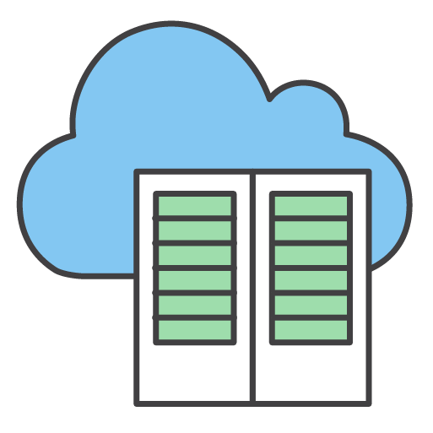
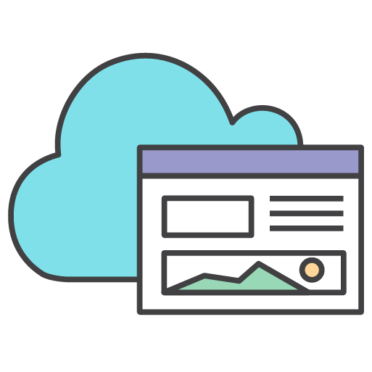
Exemplos de caso de uso de sub-rede (1 de 2)
Instâncias de armazenamento de dados
Instâncias de processamento em lote
Instâncias de back-end
Instâncias de aplicações Web
Notes:
Pense por um momento se as instâncias nesses exemplos devem ser colocadas em uma sub-rede pública ou privada.

Slide 24
Exemplos de caso de uso de sub-rede (2 de 2)
Instâncias de armazenamento de dados
Sub-rede privada
Instâncias de processamento em lote
Sub-rede privada
Instâncias de back-end
Sub-rede privada
Instâncias de aplicações Web
Sub-rede pública ou privada
Notes:
As instâncias de armazenamento de dados, de processamento em lote e de back-end devem ser colocadas em sub-redes privadas. Você pode colocar instâncias de nível da Web em uma sub-rede pública. No entanto, a AWS recomenda colocar instâncias de nível da Web dentro de sub-redes privadas atrás de um balanceador de carga que é colocado em uma sub-rede pública. Em alguns ambientes, você deve associas as instâncias da aplicação Web aos endereços IP elásticos diretamente (embora também possa associar um endereço IP elástico a um balanceador de carga). Nesses casos, as instâncias de aplicações Web devem estar em uma sub-rede pública.

Slide 25
Hosts bastion
Um servidor com o objetivo de fornecer acesso a uma rede privada a partir de uma rede externa
Deve minimizar as chances de penetração
VPC
Sub-rede pública
Sub-rede privada
Grupo de segurança
Grupo de segurança
Usuários do host bastion
Host bastion
Instâncias do EC2
Notes:
Um host bastion é um servidor que fornece acesso a uma rede privada a partir de uma rede externa, como a Internet. Você pode usar um host bastion para minimizar as chances de penetração e potencial ataque a recursos em sua rede privada.
Por exemplo, imagine que você queira permitir conexões de uma rede externa para instâncias Linux em uma sub-rede privada de sua VPC via Secure Shell, ou SSH.
Você pode usar um host bastion para reduzir o risco de permitir essas conexões SSH externas para as instâncias na sub-rede privada. Normalmente, um host bastion é executado em uma instância do EC2 em uma sub-rede pública da VPC, conforme mostrado neste exemplo. As instâncias do Linux na sub-rede privada estão em um grupo de segurança que permite o acesso do SSH a partir do grupo de segurança associado ao host bastion. Os usuários do host bastion conectam-se a ele para que possam se conectar às instâncias do Linux.
Embora você possa adaptar essa arquitetura para atender aos seus próprios requisitos, o host bastion deve ser a única fonte de tráfego de SSH para suas instâncias do Linux.
Para obter mais informações sobre essa arquitetura, consulte a publicação do blog How to Record SSH Sessions Established Through a Bastion Host. Para saber como implantar um host bastion do Linux em um ambiente da VPC na AWS, conclua o Quick Start Hosts bastion do Linux na AWS.

Slide 26
Demonstração: Criar uma Virtual Private Cloud
Notes:
Agora, seu instrutor pode optar por demonstrar como usar a Amazon VPC para criar manualmente uma VPC com sub-redes, um gateway da Internet e uma tabela de rotas.

Slide 27
Principais lições da Seção 3
Um gateway da Internet permite a comunicação entre instâncias na VPC e na Internet.
As tabelas de rotas controlam o tráfego da sub-rede ou do gateway.
Os endereços IP elásticos são endereços IPv4 públicos e estáticos que podem ser associados a uma instância ou a uma interface de rede elástica. Eles podem ser remapeados para outra instância em sua conta.
Os gateways NAT permitem que instâncias na sub-rede privada iniciem tráfego de saída para a Internet ou outros serviços da AWS.
Um host bastion é um servidor com o objetivo de fornecer acesso a uma rede privada a partir de uma rede externa, como a Internet.
Notes:
Algumas das principais lições desta seção do módulo são:
Um gateway da Internet permite a comunicação entre instâncias na VPC e na Internet.
As tabelas de rotas controlam o tráfego da sub-rede ou do gateway.
Os endereços IP elásticos são endereços IPv4 públicos e estáticos que podem ser associados a uma instância ou a uma interface de rede elástica. Eles podem ser remapeados para outra instância em sua conta.
Os gateways NAT permitem que instâncias na sub-rede privada iniciem tráfego de saída para a Internet ou outros serviços da AWS.
Um host bastion é um servidor com o objetivo de fornecer acesso a uma rede privada a partir de uma rede externa, como a Internet.

Slide 28
Seção 4: Proteger o ambiente de rede da AWS
Módulo 6: Criar um ambiente de redes
Notes:
Apresentação da Seção 4: Proteger o ambiente de rede da AWS.

Slide 29
Grupos de segurança
São firewalls com estado que controlam o tráfego de entrada e saída para os recursos da AWS
Atuam no nível da instância ou da interface de rede
VPC
Sub-rede pública
Grupo de segurança
Grupo de segurança
Notes:
Agora que você sabe como projetar e implantar um ambiente de rede e conectá-lo à Internet, precisa isolar suas aplicações e cargas de trabalho.
Você pode conseguir isolamento com a implantação das instâncias do EC2 que hospedam sua aplicação ou carga de trabalho em um grupo de segurança associado à VPC.
Os grupos de segurança são firewalls com estado que atuam no nível da instância ou da interface de rede.
“Com estado” significa que o tráfego de retorno é permitido de modo automático, independentemente das regras. Por exemplo, digamos que você inicie um comando de ping do Internet Control Message Protocol (ICMP – Protocolo de mensagem de controle da Internet) para sua instância a partir do seu computador doméstico. Se as regras do grupo de segurança de entrada permitirem tráfego ICMP, as informações sobre a conexão (incluindo as informações de porta) serão monitoradas. O tráfego de resposta da instância para o comando ping não é monitorado como uma solicitação nova. Em vez disso, ele é monitorado como uma conexão estabelecida. É permitido fluir para fora da instância, mesmo que as regras do grupo de segurança de saída restrinjam o tráfego ICMP de saída.
As regras do grupo de segurança controlam o tráfego de entrada e saída para seus recursos da AWS. Você deve configurar rigidamente essas regras para restringir o tráfego e permitir o acesso somente conforme necessário. O tráfego pode ser restrito por qualquer protocolo de Internet, porta de serviço e endereço IP de origem ou de destino (endereço IP individual ou bloco CIDR).
Nem todos os fluxos de tráfego são monitorados. Considere uma regra de grupo de segurança que permita fluxos de Transmission Control Protocol (TCP – Protocolo de controle de transmissão) ou User Datagram Protocol (UDP – Protocolo de datagrama de usuário) para todo o tráfego (isto é, 0.0.0.0/0). Também há uma regra correspondente na outra direção que permite o tráfego de resposta. Neste caso, esse fluxo de tráfego não é monitorado. O fluxo do tráfego de resposta é permitido com base na regra de entrada ou de saída que permite o tráfego de resposta, e não nas informações de acompanhamento.

Slide 30
Grupos de segurança padrão
Bloquear todo o tráfego de entrada
Permitir todo o tráfego de saída
Grupo de segurança
Grupo de segurança
Notes:
Quando você cria um grupo de segurança, ele não tem regras de entrada. Isso significa que você deve adicionar regras de entrada ao grupo de segurança para permitir o tráfego de entrada que se origina de outro host para sua instância. Por padrão, um grupo de segurança inclui uma regra de saída que permite todo o tráfego de saída. Você pode remover a regra e adicionar regras de saída que permitem somente tráfego de saída específico. Se o grupo de segurança não tiver nenhuma regra de saída, nenhum tráfego de saída originário da instância será permitido.

Slide 31
Grupos de segurança personalizados
Gateway da Internet <igw-id>
VPC: 10.0.0.0/16
Sub-rede pública: 10.0.0.0/24
Grupo de segurança
Instância do EC2:
Endereço IP privado: 10.0.0.5
Endereço IP público: 198.51.100.2
Entrada
Tipo | Protocolo | Intervalo de portas | Origem | Destino
HTTP | TCP | 80 | Qualquer lugar | Permitir acesso à Web
Notes:
Ao criar um grupo de segurança personalizado, você pode especificar regras de permissão, mas não de negação. Por exemplo, quando você cria uma sub-rede pública para as instâncias que hospedam a aplicação Web, a última etapa é criar um grupo de segurança que permita tráfego HTTP para essas instâncias.
Todas as regras são avaliadas antes que a decisão de permitir o tráfego seja feita.

Slide 32
Encadeamento de grupos de segurança
Regras de entrada
Permitir: HTTP (porta 80) ou HTTPS (porta 443)
Origem: 0.0.0.0/0 (qualquer)
Permitir: SSH (porta 22) para nível da Web
Origem: intervalo de IP corporativo
Grupo de segurança de nível da Web
Regra de entrada
Permitir: HTTP (porta 8000) (específico a aplicações)
Origem: nível da Web
Grupo de segurança do nível da aplicação
Regra de entrada
Permitir: SSH (porta 22) ao nível da aplicação Origem: intervalo de IP corporativo
Regra de entrada
Permitir: porta TCP 3306
Origem: nível da aplicação
Grupo de segurança do nível do banco de dados
Regra de entrada
Permitir: SSH (porta 22) ao nível do banco de dados Origem: intervalo de IP corporativo
Todas as outras portas bloqueadas por padrão
Notes:
A maioria das organizações de nuvem cria grupos de segurança com regras de entrada para cada nível funcional. Este exemplo mostra uma cadeia de grupos de segurança em uma aplicação típica de três níveis. As regras de entrada e de saída são configuradas para que o tráfego só possa fluir do nível superior ao inferior e voltar pelo caminho inverso. Os grupos de segurança atuam como firewalls para impedir que uma falha de segurança em um nível forneça automaticamente acesso na sub-rede a todos os recursos do cliente comprometido.
Os grupos de segurança podem ser configurados para definir regras diferentes para diferentes classes de instâncias. Considere este exemplo de uma arquitetura tradicional de três níveis para uma aplicação Web. O grupo para os servidores Web teria a porta 80 (HTTP) ou a porta 443 (HTTPS) aberta à Internet. O grupo para os servidores de aplicações teria a porta 8000 (específica a aplicações) acessível somente para o grupo de servidores Web. O grupo para os servidores de banco de dados teria a porta 3306 (MySQL) aberta apenas para o grupo de servidores de aplicação. Todos os três grupos permitiriam o acesso administrativo na porta 22 (SSH), mas apenas da rede corporativa do cliente. Esse mecanismo permite a implantação de aplicações altamente seguras.

Slide 33

Listas de controle de acesso à rede (Network ACLs)
Atuar no nível da sub-rede
Permitir todo o tráfego de entrada e saída por padrão
São firewalls stateless que exigem regras explícitas para o tráfego de entrada e de saída
VPC
Sub-rede pública
Network ACL
Notes:
Uma lista de controle de acesso à rede (Network ACL) é uma camada opcional de segurança para a VPC. Ela atua como um firewall para controlar o tráfego de entrada e saída de uma ou mais sub-redes. Para adicionar outra camada de segurança à sua VPC, você pode configurar ACLs de rede com regras semelhantes às dos seus grupos de segurança.
Toda sub-rede em sua VPC deve ser associada com uma ACL de rede. Se você não associar explicitamente uma sub-rede a uma Network ACL, as sub-redes serão associadas automaticamente à Network ACL padrão. É possível associar uma Network ACL a várias sub-redes. No entanto, uma sub-rede pode ser associada a apenas uma Network ACL por vez. Quando uma Network ACL é associada a uma sub-rede, a associação anterior é removida.
Uma ACL de rede tem regras de entrada e saída separadas, e cada regra pode permitir ou rejeitar tráfego. Sua VPC já vem com uma ACL de rede padrão modificável. Por padrão, ela permite todos os tráfegos de IPv4 de entrada e saída e, se aplicável, o tráfego IPv6.
Network ACLs são stateless, o que significa que nenhuma informação sobre uma solicitação é mantida depois que uma solicitação é processada. O tráfego de retorno deve ser explicitamente permitido pelas regras.

Slide 34
Network ACLs personalizadas
Recomendáveis apenas para
requisitos específicos de segurança de rede
Nacl-11223344
Entrada:
Regras nº 100: SSH 172.31.1.2/32 PERMITIR
Regras nº *: TODO o tráfego 0.0.0.0/0 NEGAR
Saída:
Regras nº 100: TCP personalizado 172.31.1.2/31 PERMITIR
Regras nº *: todo o tráfego 0.0.0.0/0 NEGAR
VPC
Sub-rede pública
Notes:
Você pode criar uma Network ACL personalizada e associá-la a uma sub-rede. Por padrão, enquanto você não adicionar regras, toda Network ACL personalizada negará todo e qualquer tráfego de entrada e saída.

Slide 35
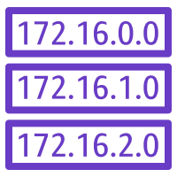
Estruturar sua infraestrutura com várias camadas de defesa
VPC: 10.1.0.0/16
Grupo de segurança
Sub-rede: 10.1.1.0/24
Instância do EC2 10.1.1.6
Grupo de segurança
Gateway da Internet
Tabela de rotas
Network ACL
Instância do EC2 10.1.1.7
Notes:
Como melhor prática, você deve proteger sua infraestrutura com várias camadas de defesa. Ao executar sua infraestrutura em uma VPC, você pode controlar quais instâncias estão expostas à Internet. Você pode definir grupos de segurança e Network ACLs para proteger ainda mais sua infraestrutura nos níveis de infraestrutura e sub-rede, respectivamente. Além disso, você deve proteger suas instâncias com um firewall no nível do sistema operacional e seguir outras melhores práticas de segurança.
Quando você implementa Network ACLs e grupos de segurança como uma forma de defesa profunda de controlar o tráfego, um erro na configuração de um desses controles não exporá o host a tráfego indesejado.

Slide 36
Revisão: como criar uma sub-rede pública
Para criar uma sub-rede pública para permitir a comunicação entre instâncias na VPC e na Internet, você precisa:
Destino | Alvo
10.0.0.0/16 | local
0.0.0.0/0 | <igw-id>
Grupo de segurança
Associar um gateway da Internet à VPC.
Apontar a tabela de rotas da sub-rede da instância para o gateway da Internet.
Assegurar que as instâncias tenham endereços IP públicos ou elásticos.
Verifique se os grupos de segurança e as Network ACLs permitem que o tráfego relevante flua.
Notes:
Recapitulando, para criar uma sub-rede pública para permitir a comunicação entre instâncias na VPC e na Internet, você deve:
Associar um gateway da Internet à VPC
Adicionar uma rota à tabela de rotas da sub-rede que direciona o tráfego de entrada da internet para o gateway da Internet
Assegurar que as instâncias tenham endereços IP públicos ou IP elásticos
Verificar se os grupos de segurança e as Network ACLs permitem que o tráfego relevante flua

Slide 37
Principais lições da Seção 4
Grupos de segurança são firewalls com estado que atuam no nível da instância
Network ACLs são firewalls stateless que atuam no nível da sub-rede
Quando você define regras de entrada e saída para permitir que o tráfego flua do nível superior para o inferior da sua arquitetura, é possível encadear grupos de segurança juntos para isolar uma violação de segurança
Você deve estruturar sua infraestrutura com várias camadas de defesa
Notes:
Algumas das principais lições desta seção do módulo são:
Grupos de segurança são firewalls com estado que atuam no nível da instância
Network ACLs são firewalls stateless que atuam no nível do subgrupo
Quando você define regras de entrada e saída para permitir que o tráfego flua do nível superior para o inferior da sua arquitetura, é possível encadear grupos de segurança juntos para isolar uma violação de segurança
Você deve estruturar sua infraestrutura com várias camadas de defesa

Slide 38

Módulo 6 – Laboratório guiado: Criar uma Virtual Private Cloud
Notes:
Agora você concluirá o Módulo 6 – Laboratório Guiado: Criar uma Virtual Private Cloud.

Slide 39
Laboratório guiado: Tarefas
Use a Amazon VPC para criar manualmente uma VPC com:
Sub-redes públicas e privadas
Um gateway da Internet
Uma tabela de rotas com uma rota para direcionar o tráfego destinado à Internet para o gateway da Internet
Um grupo de segurança para instâncias do EC2 na sub-rede pública
Um servidor de aplicações para testar a VPC
Notes:
Neste laboratório, você usará a Amazon VPC para criar manualmente uma VPC com os seguintes componentes:
Sub-redes públicas e privadas
Um gateway da Internet
Uma tabela de rotas com uma rota para direcionar o tráfego destinado à Internet para o gateway da Internet
Um grupo de segurança para instâncias do EC2 na sub-rede pública
Um servidor de aplicações para testar a VPC

Slide 40
Laboratório guiado: Produto final
Internet
Nuvem AWS
Zona de disponibilidade
Gateway da Internet
Lab VPC: 10.0.0.0/16
Sub-rede pública: 10.0.0.0/24
Grupo de segurança
Servidor de aplicações
Sub-rede privada: 10.0.2.0/23
Notes:
O diagrama resume o que você terá criado depois de concluir o laboratório.

Slide 41


Começar o Módulo 6 — Laboratório guiado: Criar uma Virtual Private Cloud
Aproximadamente 30 minutos
Notes:
Agora é hora de iniciar o laboratório guiado.

Slide 42
Resumo do laboratório guiado: principais lições
Notes:
O instrutor pode promover uma conversa sobre as principais lições da atividade depois de você concluí-la.

Slide 43

Módulo 6 – Laboratório de desafio: Criar um ambiente de rede da VPC para a cafeteria
Notes:
Agora você concluirá o Módulo 6 – Laboratório de desafio: Criar um ambiente de rede da VPC para a cafeteria.

Slide 44


A necessidade empresarial: um ambiente de rede seguro
Sofía e Nikhil separaram a camada do banco de dados da cafeteria da camada de aplicações Web. Eles também moveram os recursos do banco de dados de uma sub-rede pública para uma sub-rede privada.
Mateo os aconselha a melhorar a segurança executando o servidor de aplicações da cafeteria em uma sub-rede privada separada da instância do banco de dados.
Notes:
Sofía e Nikhil conseguiram criar uma arquitetura de dois níveis, na qual separaram a camada do banco de dados da cafeteria da camada da aplicação Web. Eles também moveram os recursos de banco de dados de uma sub-rede pública para uma privada.
Mateo os aconselha a melhorar a segurança da VPC por meio da execução do servidor da aplicação da cafeteria em uma sub-rede privada separada da instância do banco de dados.

Slide 45
Laboratório de desafio: Tarefas
Criar uma sub-rede pública
Criar um host bastion
Alocar um endereço IP elástico para o host bastion
Testar a conexão com o host bastion
Criar uma sub-rede privada
Criar um gateway de NAT
Criar uma instância do EC2 em uma sub-rede privada
Configurar seu cliente SSH para passagem SSH
Testar a conexão SSH do host bastion
Criar uma Network ACL
Testar sua Network ACL personalizada
Notes:
Neste laboratório de desafio, você realizará as seguintes tarefas:
Criar uma sub-rede pública
Criar um host bastion
Alocar um endereço IP elástico para o host bastion
Testar a conexão com o host bastion
Criar uma sub-rede privada
Criar um gateway de NAT
Criar uma instância do EC2 em uma sub-rede privada
Configurar seu cliente SSH para passagem SSH
Testar a conexão SSH do host bastion
Criar uma Network ACL
Testar sua Network ACL personalizada

Slide 46
Laboratório de desafio: Produto final
Lab VPC: 10.0.0.0/16
Sub-rede pública: 10.0.0.0/24
Grupo de segurança
Grupo de segurança
Gateway NAT
Host bastion
Instância de teste
Network ACL padrão
Gateway da Internet
Network ACL personalizada
Sub-rede privada: 10.0.1.0/24
Grupo de segurança
Instância do EC2
Notes:
O diagrama resume o que você terá criado depois de concluir o laboratório.

Slide 47
Começar Módulo 6 – Laboratório de desafio: Criar um ambiente de rede da VPC para a cafeteria
Aproximadamente 90 minutos
Notes:
Agora é hora de começar o laboratório de desafio.

Slide 48
Resumo do laboratório de desafio: principais lições
Notes:
O instrutor pode promover uma conversa sobre as principais lições deste laboratório de desafio depois de você concluí-lo.

Slide 49
Conclusão do módulo
Módulo 6: Criar um ambiente de redes
Notes:
Agora é hora de revisar o módulo e terminar com um teste de conhecimento e uma discussão sobre uma pergunta simulada de certificação.

Slide 50
Resumo do módulo
Em resumo, neste módulo você aprendeu a:
Explicar a função fundamental da VPC na rede da Nuvem AWS
Identificar como conectar o ambiente de rede da AWS à Internet
Descrever como isolar recursos dentro do ambiente de rede da AWS
Criar uma VPC com sub-redes, um gateway da Internet, tabelas de rotas e um grupo de segurança
Notes:
Em resumo, neste módulo você aprendeu a:
Explicar a função fundamental de uma VPC na rede da Nuvem AWS
Identificar como conectar o ambiente de rede da AWS à Internet
Descrever como isolar recursos dentro do ambiente de rede da AWS
Criar uma VPC com sub-redes, um gateway da Internet, tabelas de rotas e um grupo de segurança

Slide 51
Conclua o teste de conhecimento
Notes:
Está na hora de fazer o teste de conhecimento deste módulo.

Slide 52
Exemplo de pergunta do exame
Você tem uma aplicação em execução em várias instâncias do Amazon Elastic Compute Cloud (Amazon EC2) em uma única zona de disponibilidade. A aplicação chama uma API de terceiros pela Internet.
Como fornecer à API de terceiros um único endereço IP para ser adicionado a uma lista segura de acesso?
Atribuir um endereço IP elástico às instâncias.
Atribuir um endereço IP público às instâncias.
Colocar as instâncias atrás de um gateway NAT.
Colocar as instâncias atrás de um Network Load Balancer.
Notes:
Considere as opções de resposta e as exclua com base nas palavras-chave destacadas anteriormente.
A resposta correta é C: “Colocar as instâncias atrás de um gateway NAT.” As escolhas A e B podem ser eliminadas porque a aplicação acabará tendo vários endereços IP públicos, enquanto exige-se um único endereço IP para listagem segura. A opção D também pode ser eliminada porque um Network Load Balancer também terá mais de um endereço IP. A escolha C está correta porque um gateway NAT é acessível por meio de um único endereço IP.

Slide 53
Recursos adicionais
VPCs e sub-redes
Um para muitos: design de VPC crescente
Projeto de VPC única da AWS
AWS re:Invent 2018: Seu datacenter virtual: fundamentos de VPC e opções de conectividade
Fundamentos de redes da AWS
Notes:
Se quiser saber mais sobre os tópicos abordados neste módulo, estes recursos adicionais podem ser úteis:
VPCs e sub-redes
Um para muitos: design de VPC crescente
Projeto de VPC única da AWS
AWS re:Invent 2018: Seu datacenter virtual: fundamentos de VPC e opções de conectividade
Fundamentos de redes da AWS

Slide 54
Agradecemos sua atenção
Notes:
Agradecemos por concluir este módulo.

